Slide 1
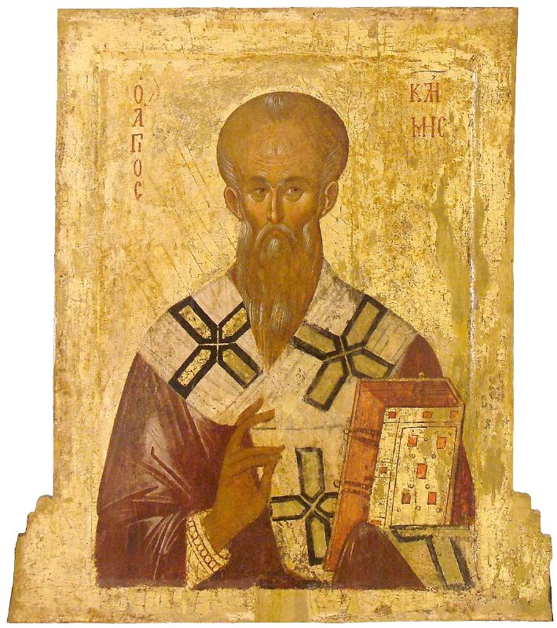
Задача на асистента A06
Св. Климент Охридски
ОСНОВИ НА КОМПЮТЪРНАТА ГРАФИКА • О. Константинов • КИТ-ФМИ-СУ • 2022

Slide 2
Св. Климент Охридски
25 ноември е патронен празник на Софийския университет.
На този ден се отбелязва делото и живота на Св. Климент Охридски.
Пресъздайте в триизмерен вид артефакт, свързан със св. Климент Охридски, според групата си:

Slide 3

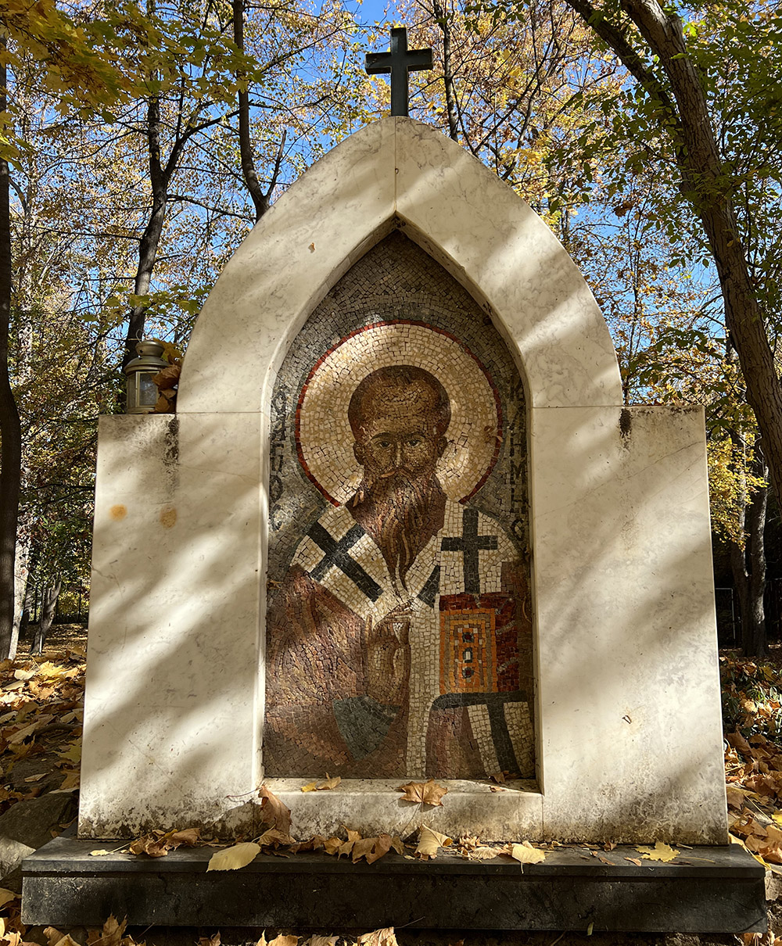
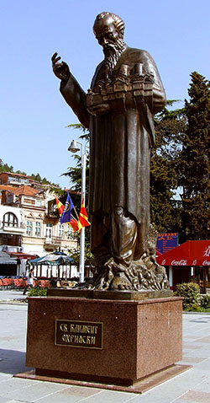
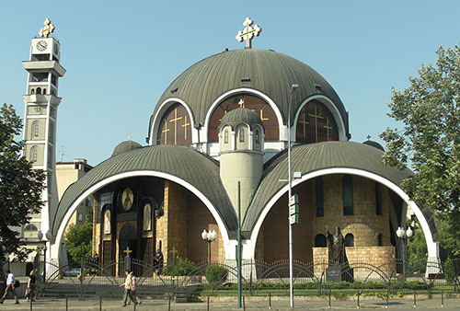
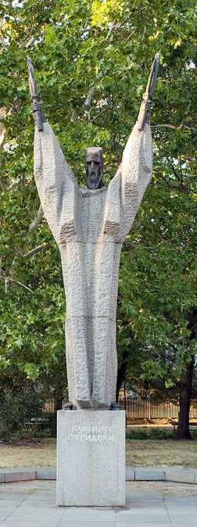
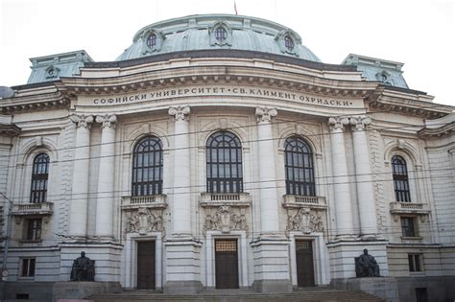
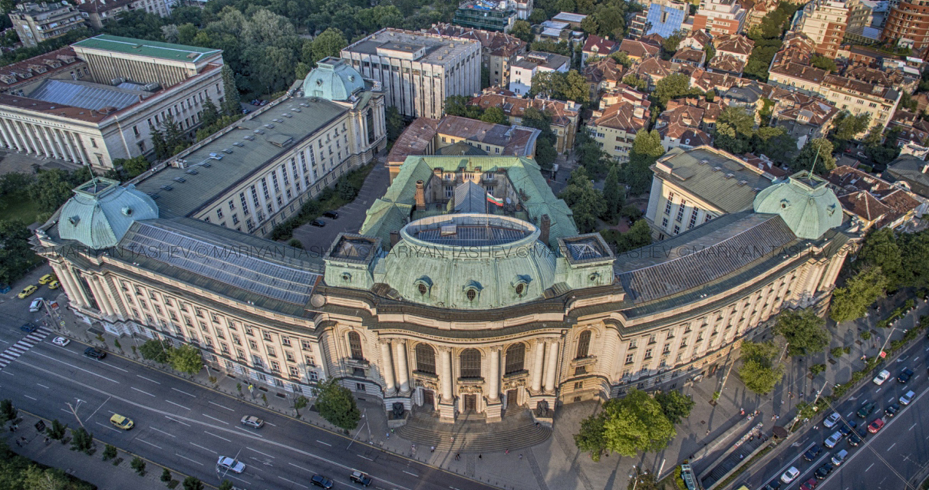
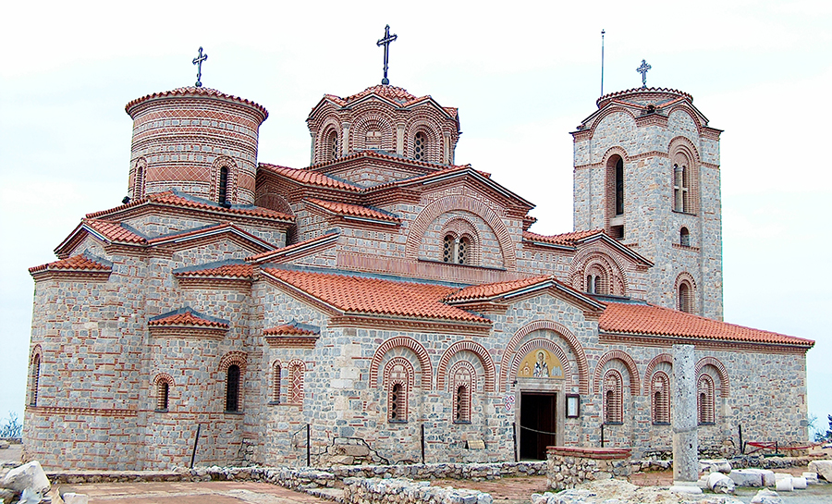
Група 1
Група 2
Група 3
Група 4
Опростен модел на църквата
в Скопие, носеща името му
Опростен модел
На логото на СУ
Опростен модел на параклиса в двора на ФМИ
Опростен модел
на паметника в Охрид
Група 5
Група 6
Група 7
Група 8
Опростен модел
на централната част
на сградата на Ректората
Опростен модел
на сградата на Ректората
Опростен модел
на църквата,
в която се пазят мощите му
Опростен модел
на паметника,
в близост до Ректората

Slide 4
Предаване
Решението е файл с име a06-nnnnn.html, където nnnnn е факултетният номер
Предава се през Мудъл
Срок
от 00:00 на 21.11.2022
до 23:59 на 27.11.2022

Slide 5
Край

